Slide 1


TRƯỜNG MÂM NON LONG BIÊN
LĨNH VỰC PHÁT TRIỂN NHẬN THỨC
Đề tài: Tìm hiểu về ngày nhà giáo Việt Nam 20/11
Giáo viên: Trần Thị Yến
Lứa tuổi: Mẫu giáo bé 3-4 tuổi

Slide 2
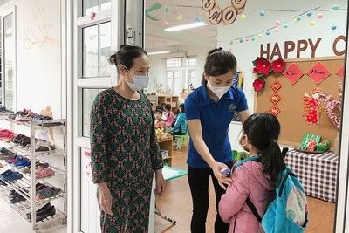
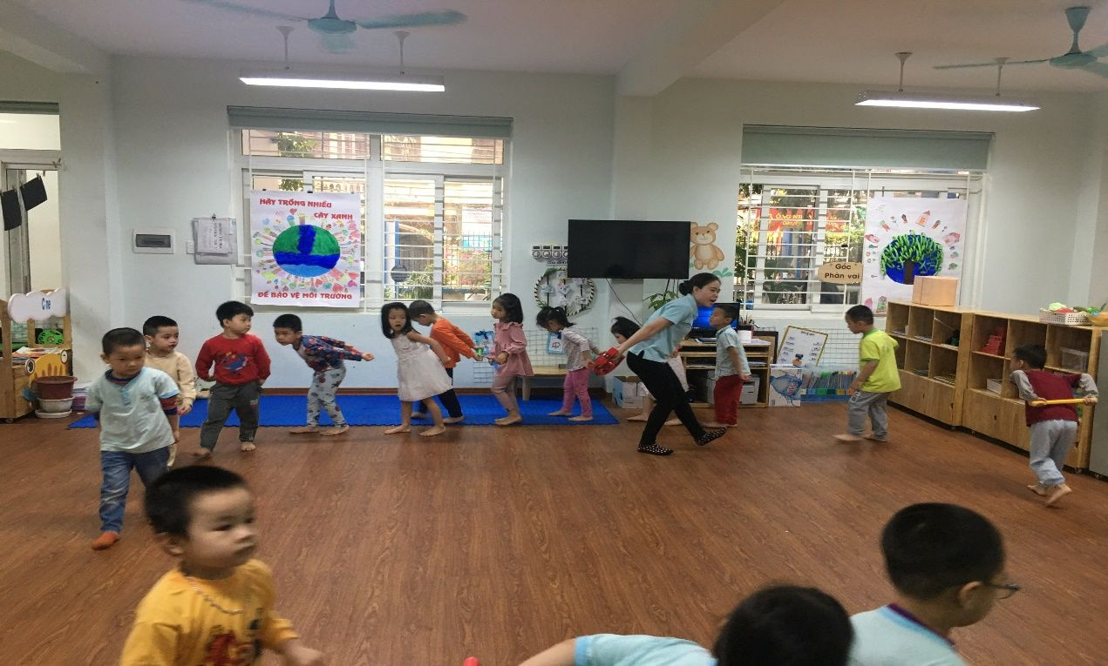
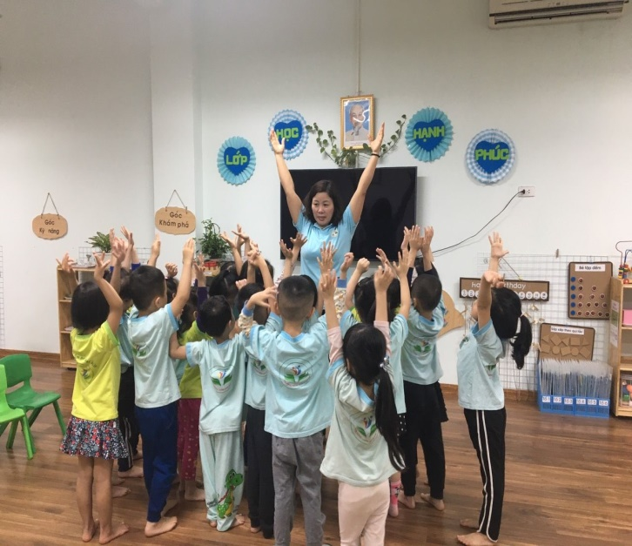
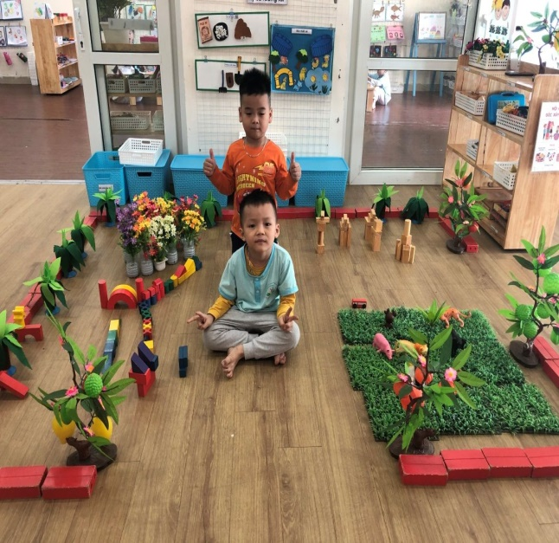
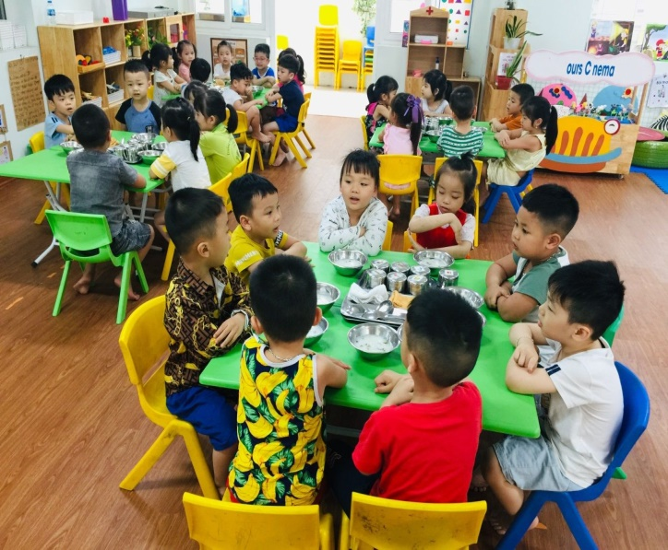
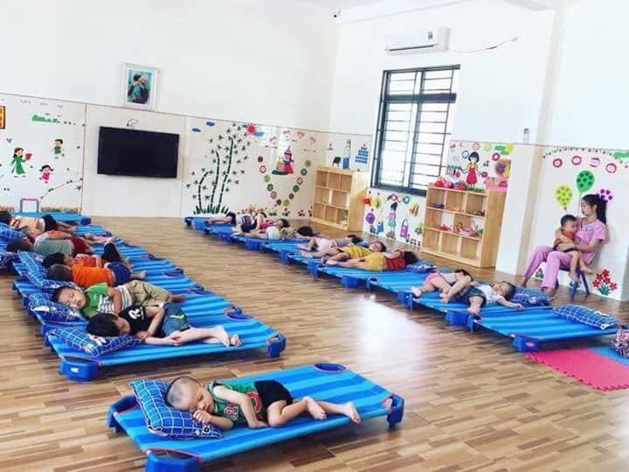
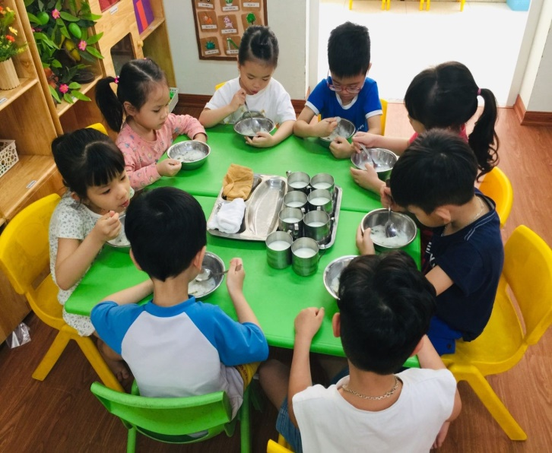
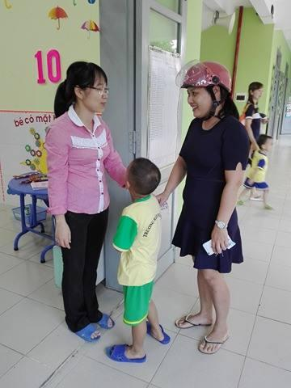
Công việc của cô giáo tại lớp

Slide 3

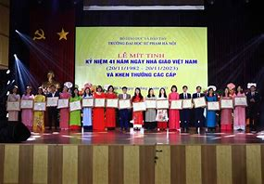
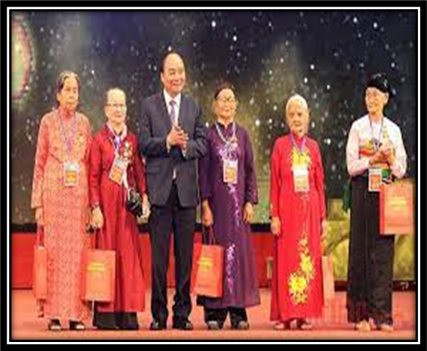
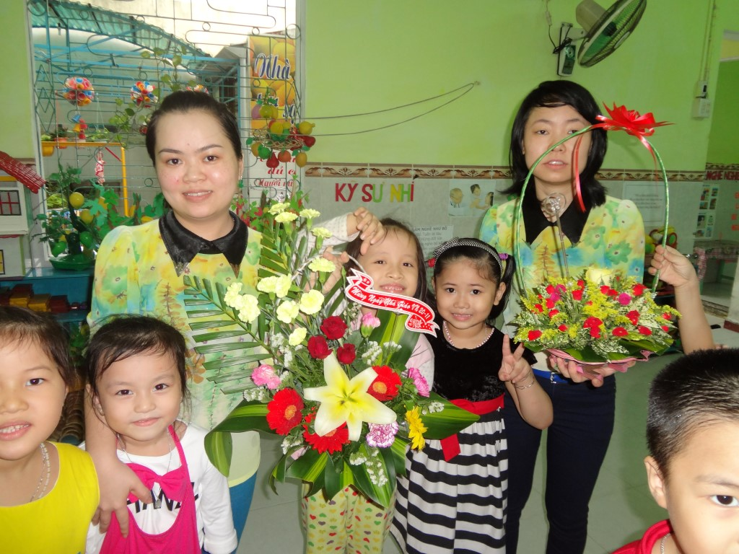
Hoạt động mít tinh tri ân ngày nhà giáo Việt Nam

Slide 4

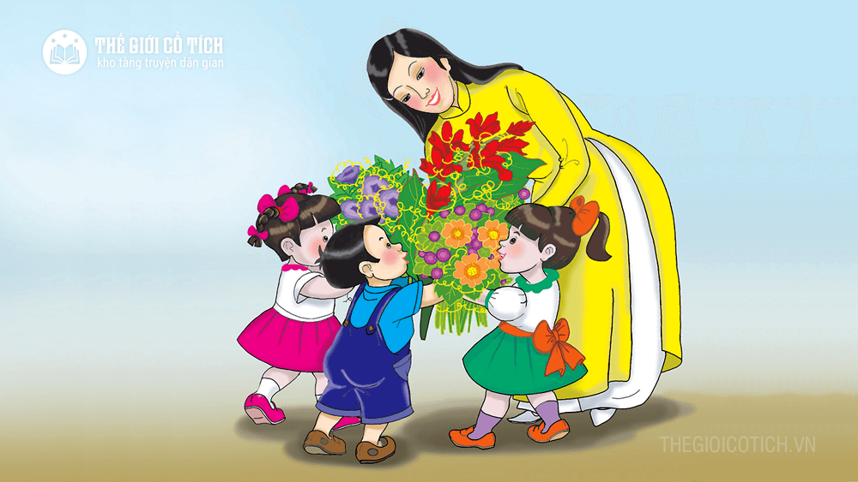
CÁC HOẠT ĐỘNG CHÀO MỪNG NGÀY 20-11

Slide 5

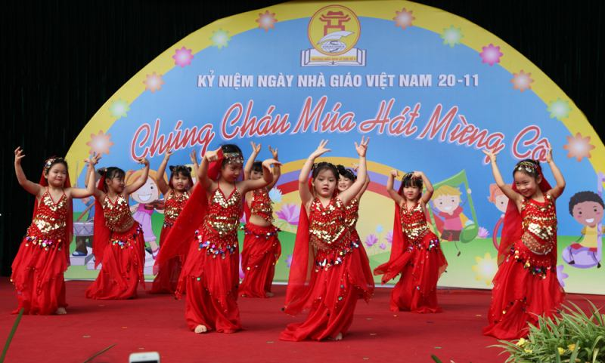

Slide 6
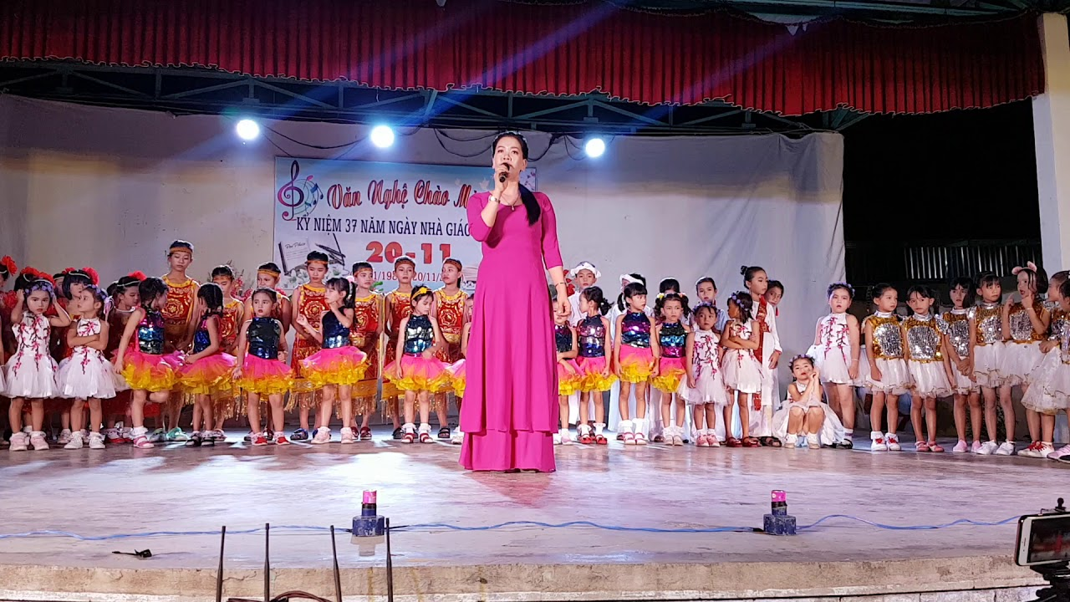

Slide 7

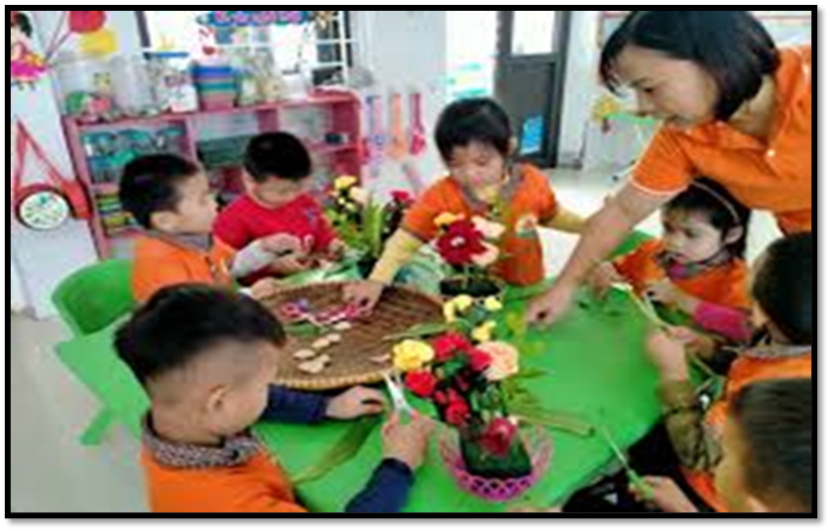
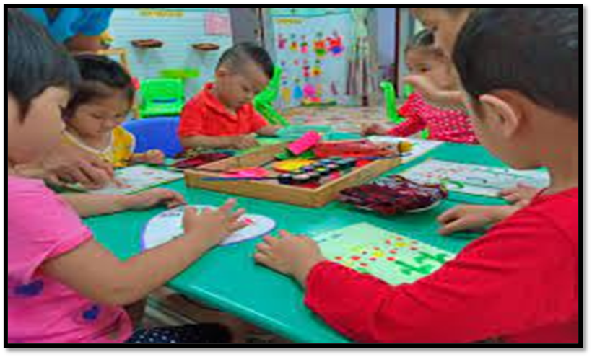
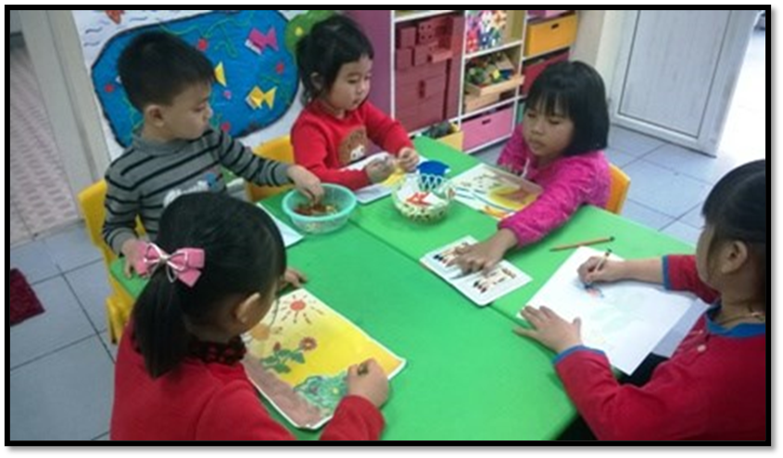

Slide 8

THỬ TÀI CÙNG BÉ

Slide 9


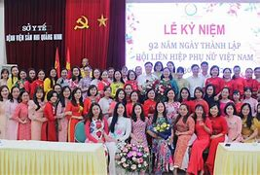

Câu 1: Ngày 20 tháng 11 là ngày gì?
A: Ngày nhà giáoViệt Nam 20/11
B: Ngày tết thiếu nhi
C: Ngày phụ nữ Việt Nam

Slide 10


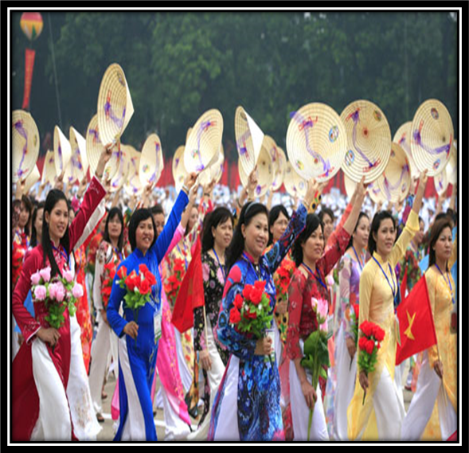
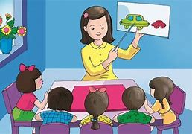
Câu 2: Ngày nhà giáoViệt Nam dành cho những ai?
A. Dành cho bác sĩ
B. Dành cho những phụ nữ
C. Dành cho thầy cô giáo

Slide 11

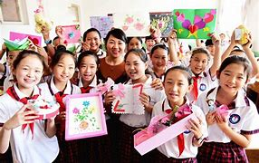
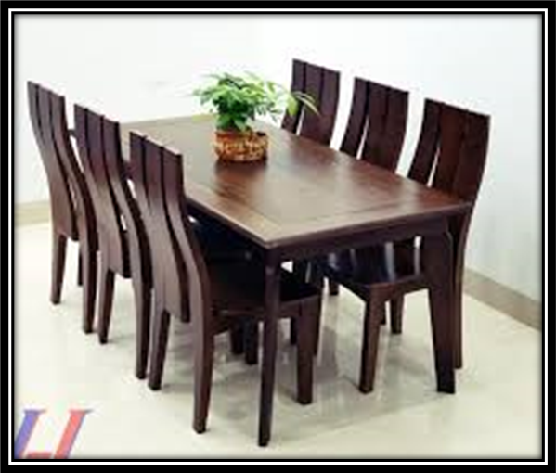
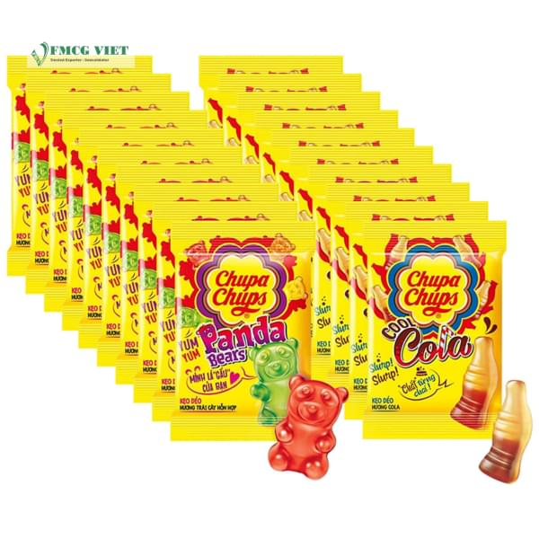
Câu 3: Mọi người thường tặng gì vào ngày 20-11
B. Tặng bánh kẹo
C. Tặng bàn ghế
A. Tặng hoa

